Slide 1
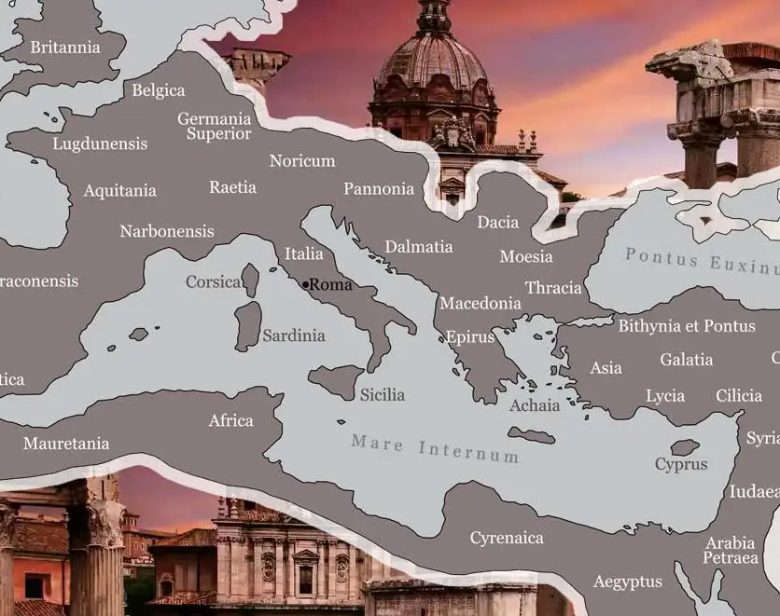
Ponavljanje – Rimsko kraljevstvo, republika, carstvo

Slide 2
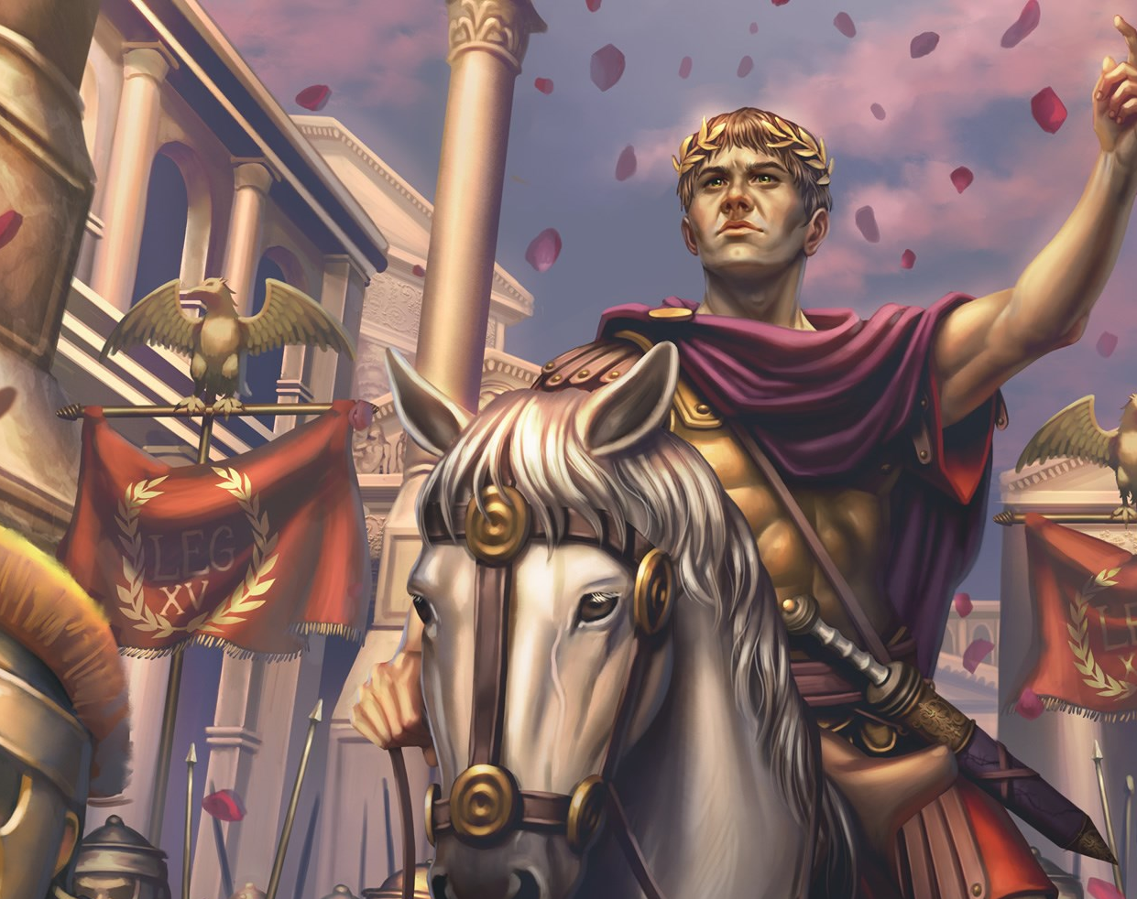
Pažljivo čitaj upute i rješavaj zadatak po zadatak u bilježnicu.

Slide 3
ZADATAK 1
Odgovori kratko na pitanja. Pitanja nije potrebno prepisati.
1. Istraži. Koje se države danas nalaze na Apeninskom poluotoku?
2. Koji je najbrojniji italski narod?
3. Koliko je kraljeva vladalo gradom Rimom?
4. Kome je bila povjerena vlast nakon svrgavanja s prijestolja posljednjeg rimskog kralja Tarkvinija Oholog?
5. Što je „Res publica”?
6. Tko je osnovao koloniju Kartagu?
7. Koje ratove nazivamo punskim?
8. Tko su bili pretorijanci?
9. Koja je bila tajna cara Trajana?
10. Koji je najpoznatiji hunski vođa?

Slide 4
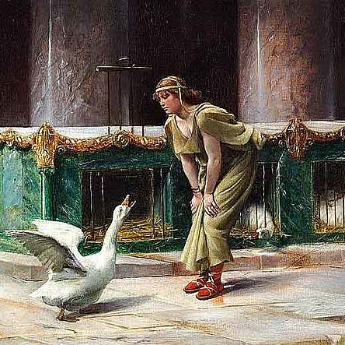
ZADATAK 2
Brzo! Brzo! Gali napadaju Rim.
Odgovori KRATKO na pitanja.
1. Koje godine su Gali provalili u Rim?
2. Tko je spasio Rim?
3. Istraži. Koji je hrvatski grad, prema legendi spasio pijetao?

Slide 5
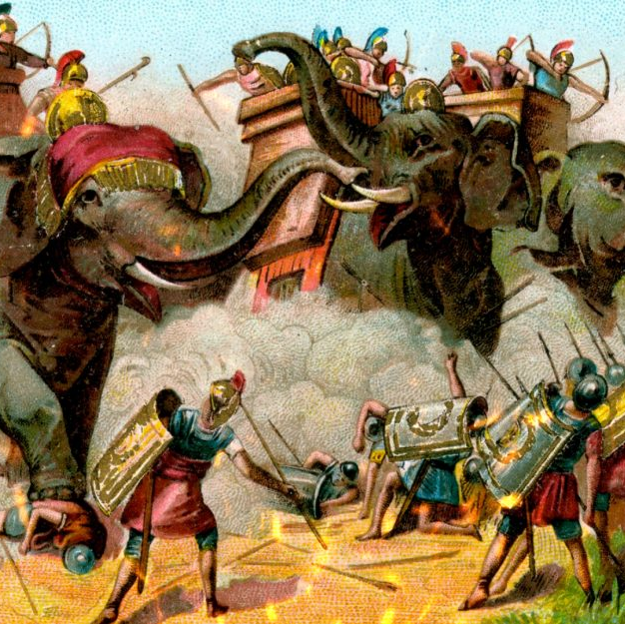
ZADATAK 3
U Pirovoj su vojsci bili i slonovi njih dvadesetak. Tek kada su Rimljani naučili kako se boriti protiv njih, pobijedili su Pira.
Odgovori kratko na pitanja. Pitanja nije potrebno prepisati.
Tko je bio Pir?
Kako je Pir isprva porazi Rimljane?
Što je „Pirova pobjeda”?
Kako su Rimljani naposlijetku pobijedili Pira?

Slide 6
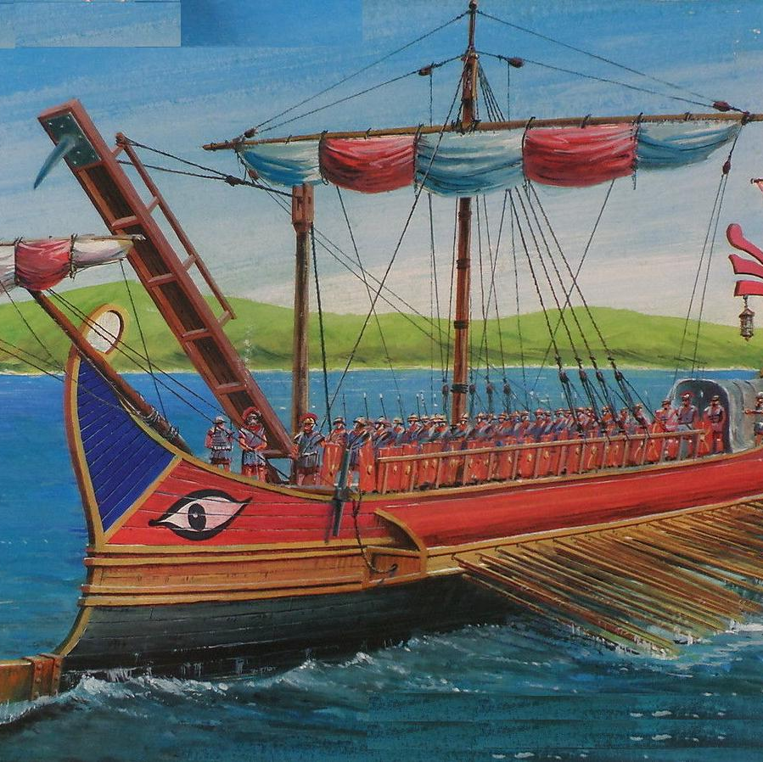
ZADATAK 4
Pogledaj sliku, rimskog broda. Odgovori kratko.
1. Što pokreće rimski brod?

Slide 7
ZADATAK 5
Rimljani, osobito vojnici, voljeli su igre s kockom. Zato je Cezar kad se odlučio za napad na Rim, rekao: „Kocka je bačena”. (Alea acta est.)
Odgovori kratko na pitanja. Pitanja nije potrebno prepisati.
Tko je bio Cezar?
Zašto je Cezar ubijen?
Istraži. Koje su još poznate izreke Gaja Julija Cezara. (dvije su).

Slide 8
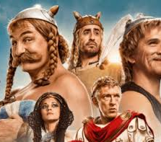
ZADATAK 6 Pročitaj i pogledaj video isječak. Mali odmor ☺
Pustolovine Asterixa i Obelixa danas su svojevrsni spomenik dugogodišnjem galskom otporu Rimskome Carstvu.
U filmu 'Asterix i Obelix' glumi i Ibrahimović https://youtu.be/sa_l-9nmsM4

Slide 9
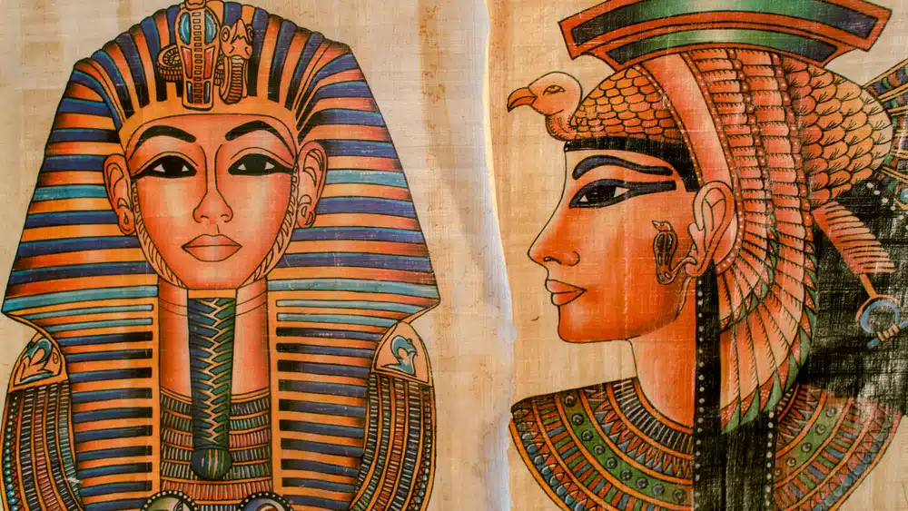
ZADATAK 7
Egipatska kraljica Kleopatra bila je poznata po svojoj ljepoti kojom je osvojila Cezara. Cezaru je rodila sina. Nakon Cezarove smrti stupila je u ljubavnu vezu s Markom Antonijem, Cezarovim suborcem. Pokušala je obnoviti moć Egipta i očuvati njegov samostalnost. Doživjela je neuspjeh svoje politike te je počinila samoubojstvo tako što je dala da je ugrizu zmije otrovnice. Njezinom je smrću Egipat postao rimska pokrajina.
Odgovori kratko na pitanja. Pitanja nije potrebno prepisati.
Tko je bila Kleopatra?
Što je pokušala obnoviti?
Kako je završila život?

